Slide 1

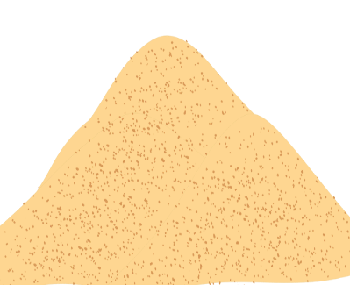
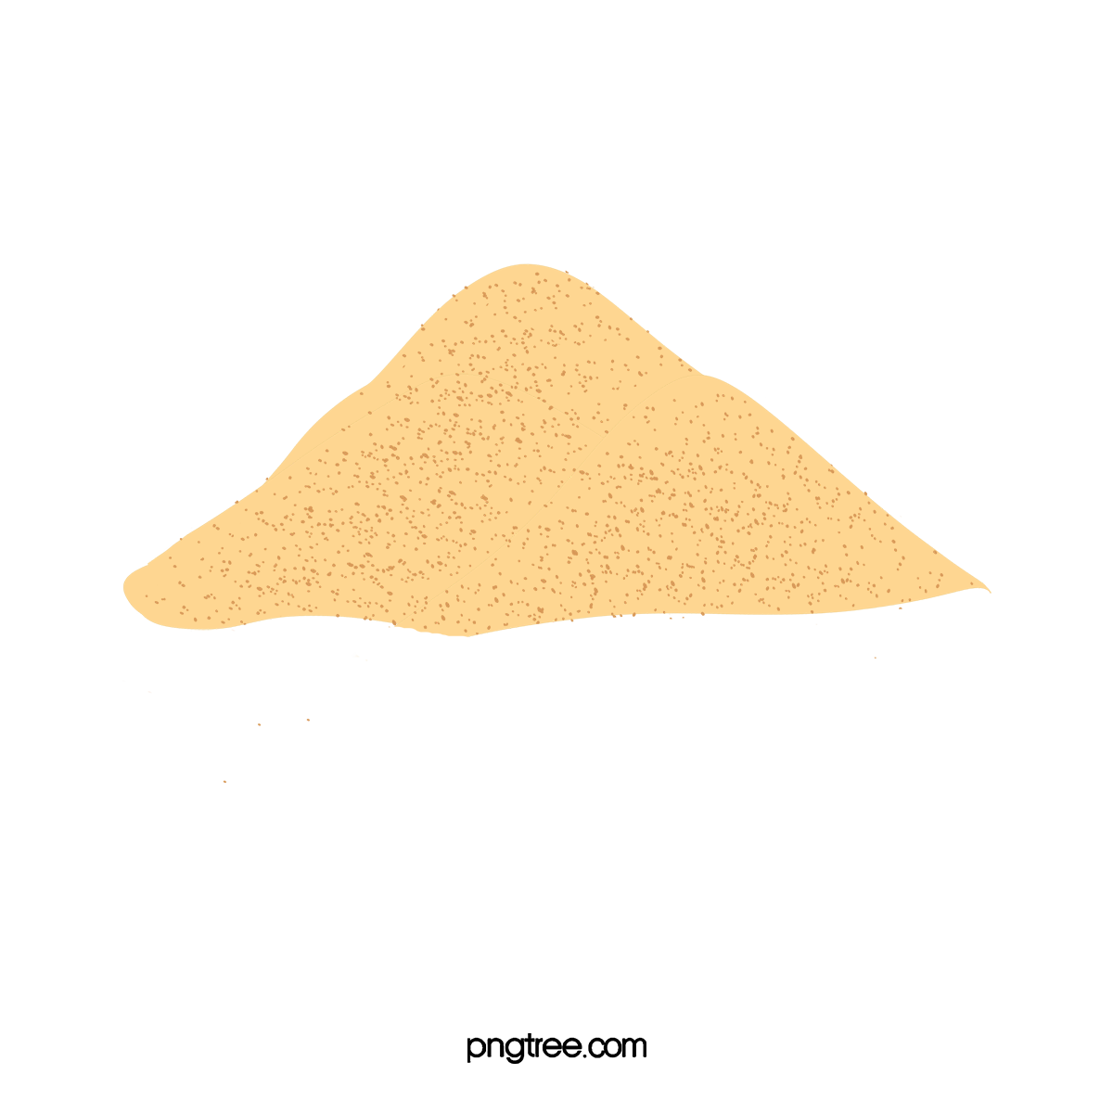

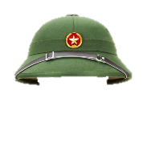

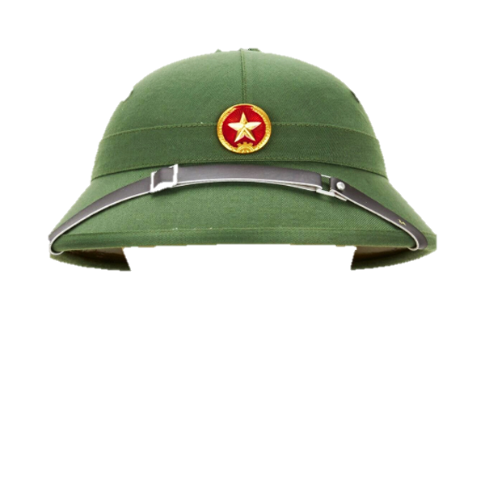
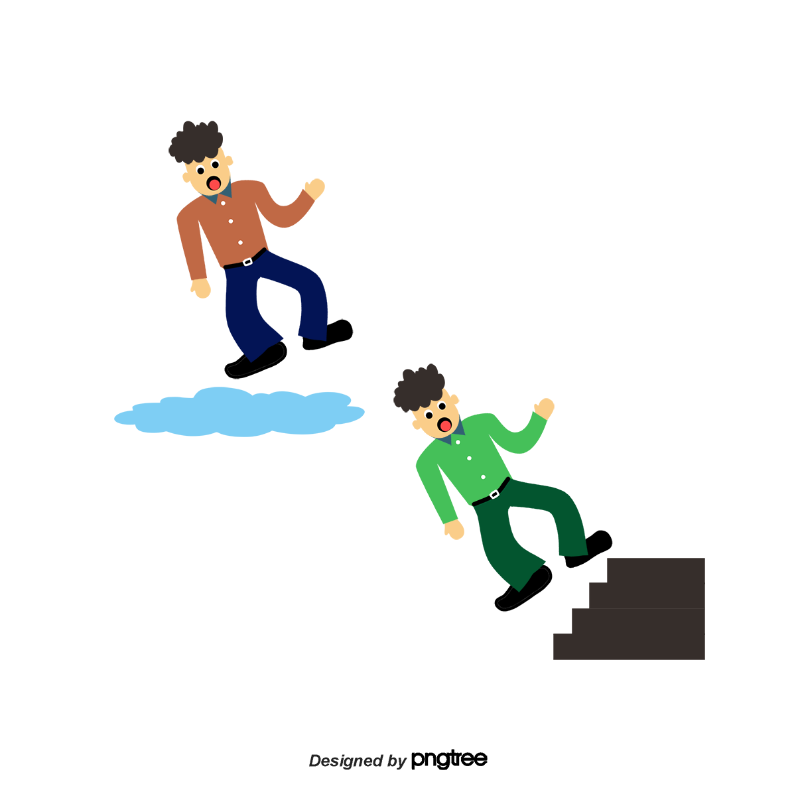


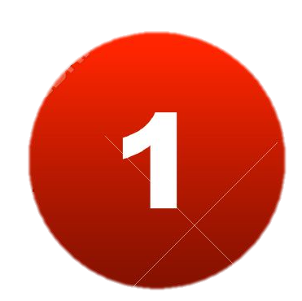










CỨU HỘ SẠC LỠ

Slide 2




Mua 6m vải hết 90 000 đồng. Hỏi mua 10m vải như thế hết bao nhiêu tiền?
A. 540 000 đồng
B. 54 000 đồng
C. 15 000 đồng
D150 000 đồng
START
Hết Giờ

Slide 3
Mấy mem nhập câu hỏi thứ 2 vào đây?
A. Đáp án sai
B. Đáp án sai
C. Đáp án đúng
D. Đáp án sai
START
Hết Giờ

Slide 4
Mấy mem nhập câu hỏi thứ 3 vào đây?
A. Đáp án sai
B. Đáp án sai
C. Đáp án sai
D. Đáp án đúng
START
Hết Giờ

Slide 5
Mấy mem nhập câu hỏi thứ 4 vào đây?
A. Đáp án sai
B. Đáp án đúng
C. Đáp án sai
D. Đáp án sai
START
Hết Giờ

